Slide 1


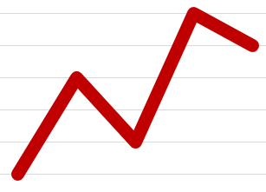


Од прикупљања података до представљања информација
Смештање у табеларну форму, форматирање, сортирање и друге припреме
Израда графикона
Обрада
Визуелизација
Σ
fx
Прикупљање
Анализа
Презентација
Google упитници, отворени подаци претрага веба, посматрање, мерење
Филтрирање,
условно форматирање, формуле и функције, групна статистика (међувредности и изведене табеле)
PowerPoint, Prezi, Google презентације, инфографик

Slide 2
Customize this Template
Template editing instructions
and feedback

